Slide 1


PERSONAGEM EMPÁTICA PARA JOGOS DIGITAIS: O CASO DO JOGO DIGITAL “onegai” DEFESA DA DISSERTAÇÃO ANTHONY DOS SANTOS PEREIRA
Dissertação apresentada à Universidade de Aveiro para cumprimento dos requisitos necessários à obtenção do grau de Mestre em Mestrado em Desenvolvimento de Jogos Digitais

Slide 2
SUMÁRIO
01
02
03
04
05
06
Problema
Enquadramento teórico
Questão, objetivo e metodologia da investigação
Narrativa
Conceito de jogo
Implementação
07
08
09
Demo
Procedimento de avaliação
Caracterização da amostra
10
11
12
Resultados
Conclusões
Limitações e trabalho futuro

Slide 3
PROBLEMA
01
Identificação das características de um jogo digital e protagonista que permitam a comunicação de empatia aos jogadores, abordando a temática da depressão.

Slide 4
02 QUESTÃO, OBJETIVO E METODOLOGIA DA INVESTIGAÇÃO
- Investigação de cariz exploratório;
- Processo indutivo;
- Metodologia mista (manipulação de variáveis numéricas e categóricas);
- Descoberta de novo conhecimento;
- Procura de novas soluções para problemas reais: carência de habilidade empática e promoção da saúde mental.
“Que características deve ter um jogo digital para comunicar empatia, incluindo um personagem que represente a saúde mental através de sintomatologia depressiva e ideação suicida?”
Desenvolvimento de um jogo digital que procura comunicar a empatia, com foco numa personagem com caraterísticas de sintomatologia depressiva e ideação suicida.
Objetivo
Questão de investigação
Metodologia: design-based research (DBR)

Slide 5
03 ENQUADRAMENTO TEÓRICO
Avatar
Palavras-chave: Jogo digital, Personagem jogável, Empatia, Depressão
Personagem jogável
Dividida em 2 grupos (Adams, 2010)
Personagem oferecida pelo jogo
Tal como qualquer personagem
Pode ser caracterizada por
Jogo digital
Visual Novel
Ação
Estratégia
Desporto
Primeiras Impressões (Isbister, 2006)
Personalidade
Construção e gestão
Simulação veículos
RPG
Interação social
Atratividade
Arquétipos
Puzzle-games
Aventura
Agradabilidade
Dominância
Five Factor Model
Shooters

Slide 6
03 ENQUADRAMENTO TEÓRICO
Palavras-chave: Jogo digital, Personagem jogável, Empatia, Depressão
Affective Empathy
Perceção do estado emocional do outro e resposta emocional idêntica ao do sujeito original, automática e instintiva
3 vertentes principais da empatia (Riess, 2018; Sampat, 2017)
Cognitive Empathy
Leitura consciente do comportamento de um semelhante, associada a gestos e expressões faciais
Pity/Compassion/Sympathy
Resposta emocional orientada para o outro, independente da emoção sentida
O estímulo da empatia cognitiva, através da demonstração comportamental das personagens e sua contextualização, leva à promoção da comunicação de empatia emocional no jogador e à criação de sentimentos mais realistas e permanentes (Sampat, 2017).
Depressão
- Termo vulgar atribuído à perturbação depressiva major;
- É a perturbação mental mais comum na população mundial (Stein et al., 2020), pertence ao grupo das perturbações do humor e afeta anualmente cerca de 10% da população (Saraiva & Cerejeira, 2014).
Os sintomas incluem humor depressivo, diminuição de interesse em atividades, perda ou ganho de peso, insónia ou hipersónia, agitação ou lentidão psicomotora, Fadiga ou perda de energia, pensamentos recorrentes sobre a morte ou suicídio, entre outros.

Slide 7
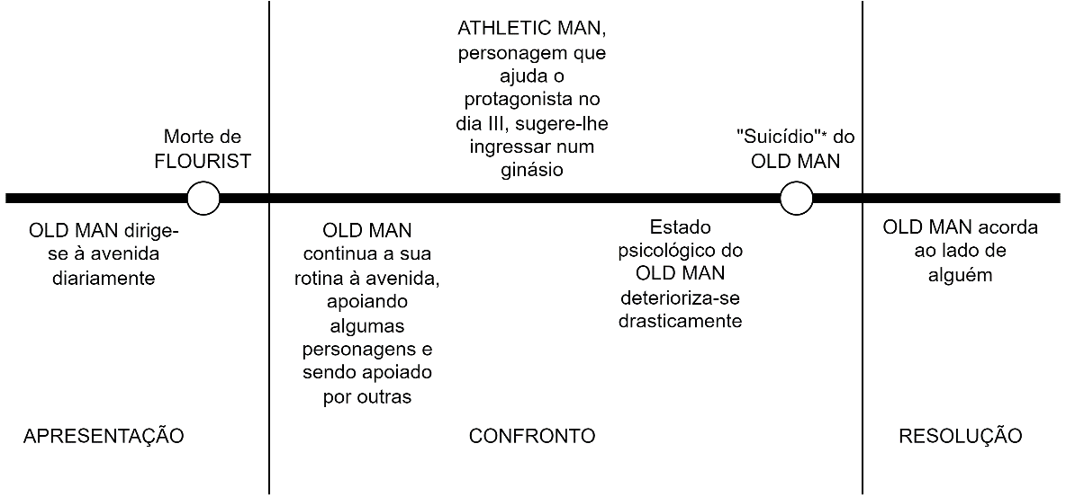
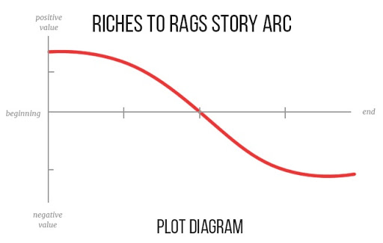
04 NARRATIVA
PRÉ-PRODUÇÃO
Estrutura em três atos implementada na narrativa do jogo (Field, 1995)
Venus
- Um senhor idoso de postura depressiva dirige-se diariamente a uma avenida;
- Dialoga com as demais personagens que encontra pelo caminho, no intuito de procurar auxílio para atravessar a passadeira da avenida e achar uma flor a depositar no separador central;
- Existe um evento traumático que liga o protagonista ao local;
- Formato da narrativa em Riches to Rags.

Slide 8
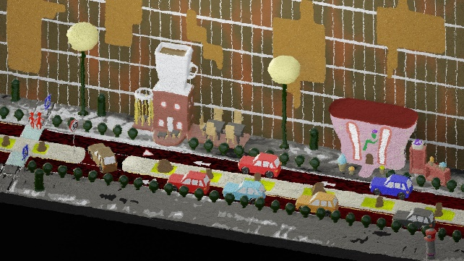
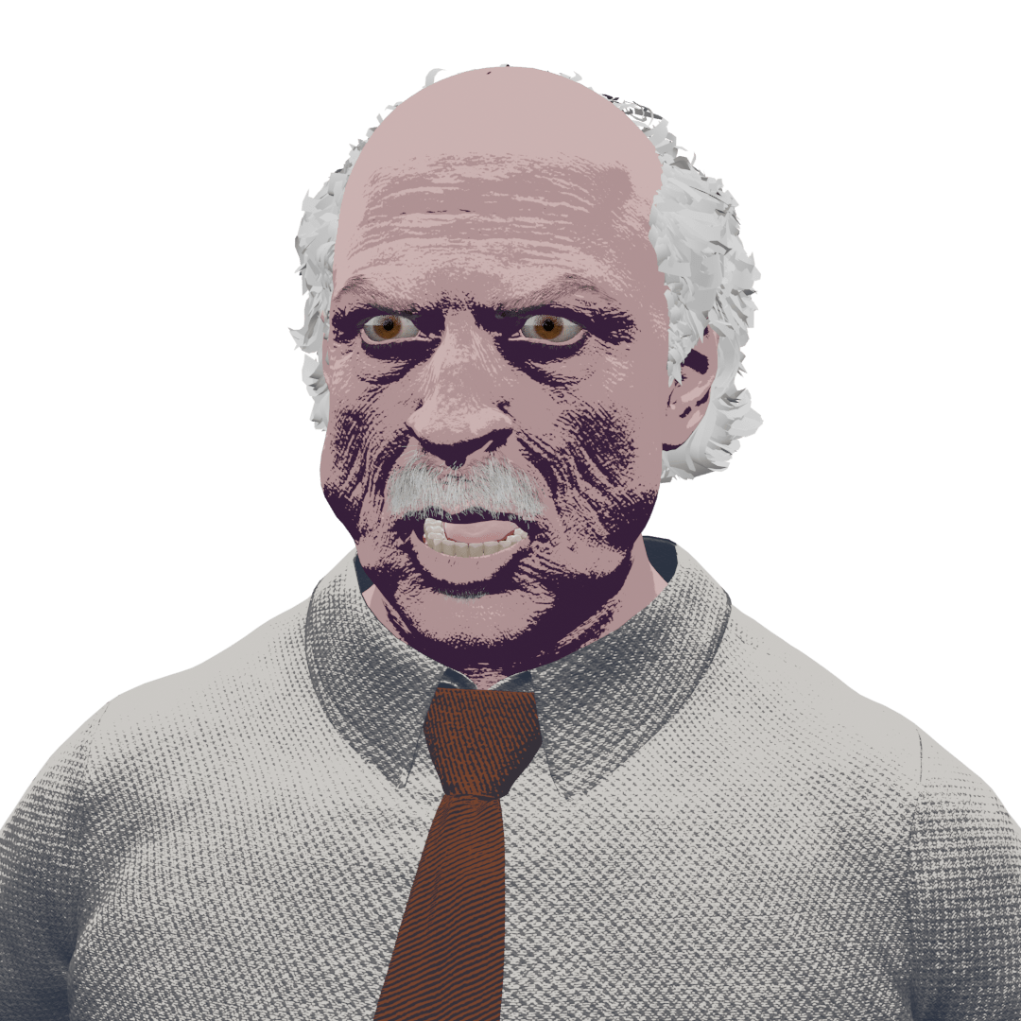
05 CONCEITO DE JOGO
What about Venus?
PRÉ-PRODUÇÃO
- Género de jogo: Visual novel adventure game;
- Audiência: maiores de 18 anos (PEGI 18);
- Plataforma: Computador, Windows;
- Perspetiva: 3ª pessoa (permitindo a visualização do protagonista) – perspetiva dimétrica;
- Mecânicas de jogo: Sistema de apresentação de diálogo, inspeção de objetos e interação com personagens;
- Narrativa: centrada num senhor de idade que tivesse perdido a mulher, razão pela qual terá começado a sofrer de depressão.

Slide 9
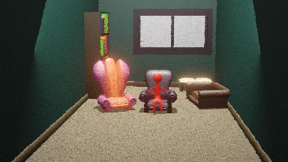




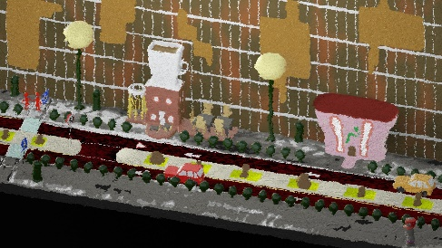
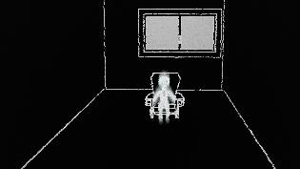
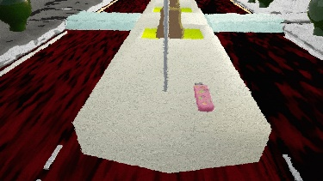
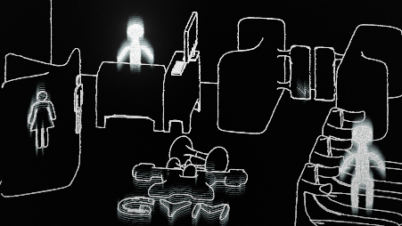
06 IMPLEMENTAÇÃO
What about Venus?
Design
PRODUÇÃO
Ambientes
Personagens
Interface de utilizador (UI)
19 personagens
Avenida
Ginásio
Sala (casa do “OLD MAN”)
2 processos
Aviso de conteúdo
Prólogo/Epílogo
Ecrã inicial de apresentação do dia
Objetos
Ecrãs
Animações
Nuvens
Sala
Aumento de velocidade (dia VI)
Outras
Quebrar vidro (dia VI)

Slide 10
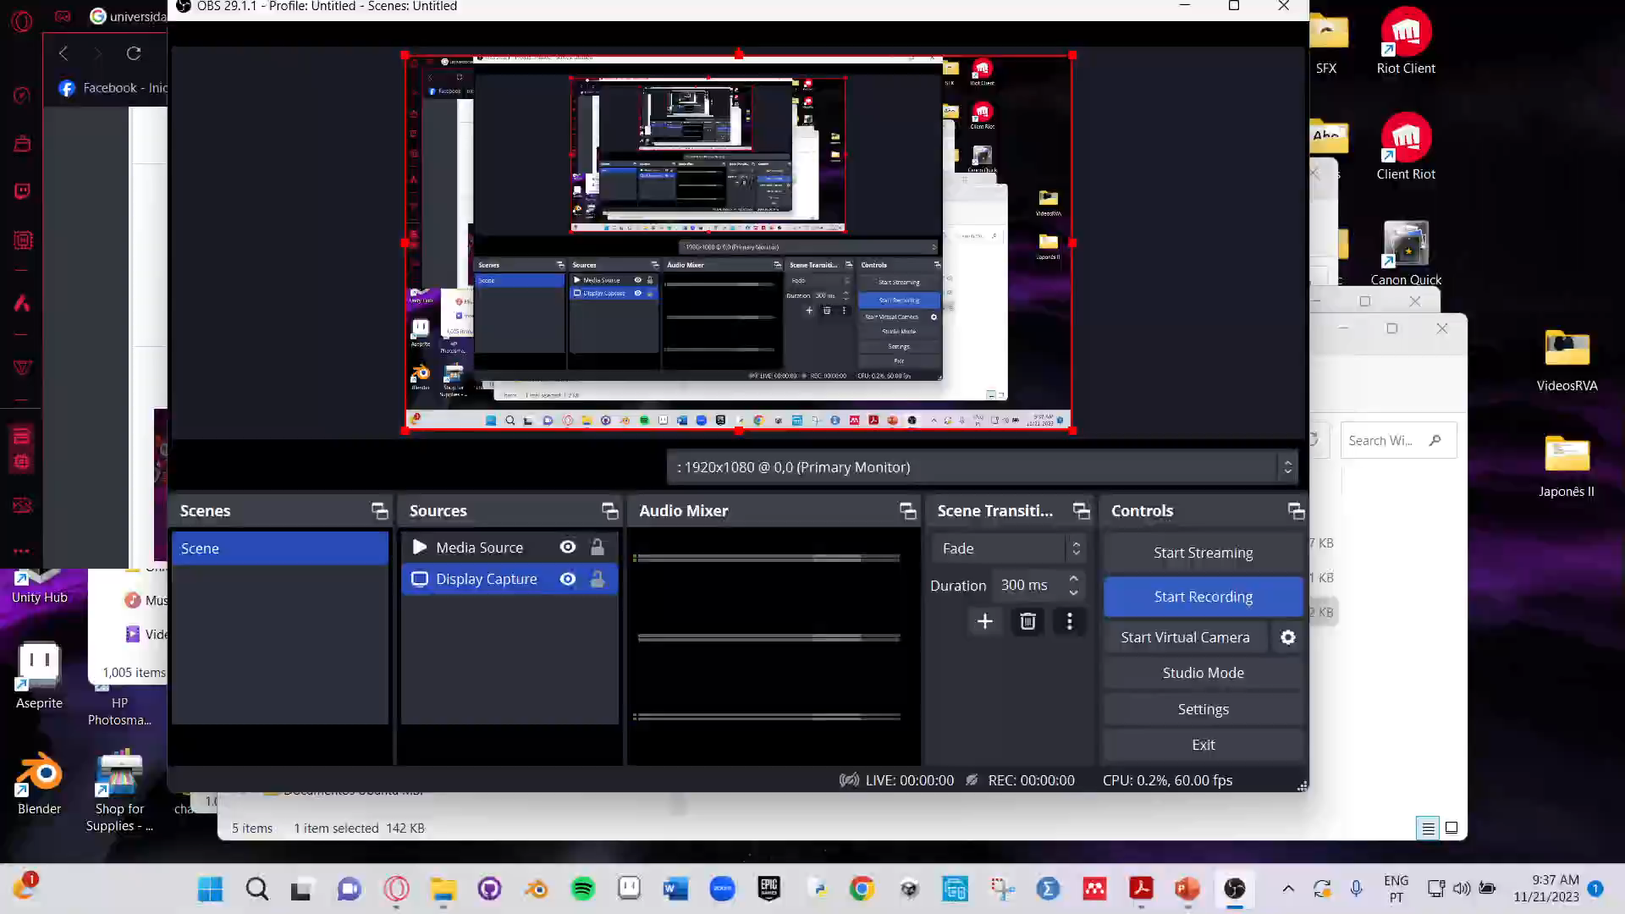
07
DEMO
PRODUÇÃO
https://anth0nypereira.itch.io/onegai

Slide 11
08 PROCEDIMENTO DE AVALIAÇÃO
TESTAGEM
- Estrutura do questionário:
Dividido em quatro secções:
About Yourself – caracterização demográfica da amostra;
Gaming habits – hábitos dos participantes relativamente ao ato de jogar;
Interpersonal reactivity – escala de medição da empatia por uma pessoa real (Davis, 1980);
Relationship with the digital game and the characters – escala de medição da empatia por personagens de videojogos, baseada na anterior (Davis & Ribeiro, 2023);
Usability of the digital game – avaliação da usabilidade do protótipo através de heurísticas (Hochleitner et al., 2015).
- Instrumentos de recolha de dados:
Escala de avaliação de empatia por uma personagem fictícia num contexto de um jogo digital;
Heurísticas para a medição da usabilidade do protótipo.
- Técnica de recolha de dados: Inquirição por questionário, enviado por e-mail.
- Amostra: Não probabilística por conveniência; Pessoas que jogam videojogos.

Slide 12
09 CARACTERIZAÇÃO DA AMOSTRA
TESTAGEM
Número de participantes | 7
Idade | 3 com idade 21-25 anos; 1 com idade 26-30 anos e 3 com idade 31-35 anos
Género | 2 de género feminino e 5 de género masculino
Escolaridade | 1 com “secundário”, 3 com “licenciatura” e 3 com “mestrado”
Naturalidade | 7 portugueses
Tempo de jogo por semana | 1 com “até uma hora por semana”, 2 com “entre 1-4 horas por semana”, 2 com “entre 5-14 horas por semana”, 1 com “15-24 horas por semana” e 1 com “40-50 horas por semana”
Período mais ativo a jogar | 1 com “pré-adolescência”, 2 com “adolescência”, 3 com “jovem adulto” e 1 com “entre os 20 e 30 anos”
Plataforma preferida | 5 com “computador”, 1 com “dispositivo móvel” e 1 com “Nintendo Switch”
You can delete this slide when you’re done editing the presentation

Slide 13


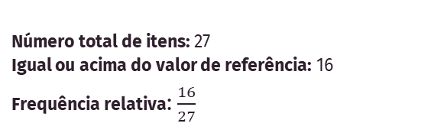
10 RESULTADOS
$\overline{Empatia}$ = $\frac{\overline{CP}\text{ + }\overline{GF}\text{ + }\overline{EC}\text{ + }\overline{GD}}{4}$
TESTAGEM
EMPATIA
Escala da empatia para com personagens fictícios possui 27 itens, cada um com resposta 1-5 (escala de Likert)
CÁLCULO DA MEDIANA PARA CADA ITEM, POR ENTRE OS 7 PARTICIPANTES → FREQUÊNCIA RELATIVA
CP = Character-Perspective
GF = Game Fantasy
EC = Empathic Concern
GD = Game Distress
Cada valor de um dos 4 fatores resulta de uma média entre os valores dos 7 participantes desse mesmo fator. Exemplo:
$\overline{CP}$ = $\frac{CP1 + CP2 + CP3 + CP4 + CP5 + CP6 + CP7}{7}$
Valor médio final da empatia pelo protagonista “OLD MAN”: 2,79
Desvio-padrão: 0,6
Número total de itens: 27
Igual ou acima do valor de referência: 16
Frequência relativa: $\frac{16}{27}$
Número total de itens: 23
Igual ou acima do valor de referência: 18
USABILIDADE

Slide 14
11 CONCLUSÕES
PÓS-PRODUÇÃO
- Valor médio da empatia: 2,79
Como é um valor inferior ao intermédio de uma escala de Likert de 5 valores → não se atingiu empatia;
Contudo, através do desvio-padrão de 0,6 → empatia atinge um valor máximo de 3,39 → valor superior ao de referência → empatia comunicada.
Tipo de característica | Subtipo de característica
Jogo | 3D com interação 2D
Plataforma | Computador, Windows
Género | Visual novel adventure game
Público-alvo | Idade igual ou superior a 18 anos
Perspetiva de jogo | Terceira pessoa
Narrativa | Complexa
Jogabilidade | Simples
Mecânicas de jogo | Inspeção de objetos e interação com personagens, através do clique; sistema de diálogo.
Cenário do jogo | Maioritariamente estático, com algumas animações pontuais para criar um maior dinamismo
Design do ambiente | Simples, low-poly
Design de personagens | Realista, cartoony
Design da UI | Semelhante ao de uma Visual Novel
Temáticas | Depressão, velhice, solidão, angústia, luto, suicídio
Final do jogo | Aberto
“Que características deve ter um jogo digital para comunicar empatia, incluindo um personagem que represente a saúde mental através de sintomatologia depressiva e ideação suicida?”

Slide 15
LIMITAÇÕES E TRABALHO FUTURO
12
Limitações do estudo:
- Inexistência de componentes do jogo, como elementos musicais e sonoros e uma narrativa ramificada, pode ter afetado a imersão do jogador, contribuindo para uma menor comunicação empática;
- Bugs visuais reportados pelos participantes podem ter igualmente afetado a empatia.
Trabalho futuro:
- Gravação de falas e efeitos sonoros para cada personagem;
- Implementação de efeitos sonoros e músicas de fundo no jogo;
- Produção de uma canção, interpretada pelo “OLD MAN”;
- Melhoria da narrativa, acrescentando ramificações e vários finais;
- Melhoria da interface de utilizador e interatividade no jogo;
- Correção de bugs e melhoria visual.

Slide 16
REFERÊNCIAS
Adams, E. (Ernest W. ), & Rollings, A. (2010). Fundamentals of Game Design. New Riders.
Field, S. (1995). Manual do Roteiro.
Isbister, K. (2006). Better Game Characters by Design - A Psychological Approach.
McCrae, R., & Costa, P. (1999). The five factor model of personality: Theoretical Perspective. https://www.researchgate.net/publication/247880369
Riess, H. (2018). The Empathy Effect: Seven Neuroscience-Based Keys for Transforming the Way We Live, Love, Work, and Connect Across Differences.
Sampat, E. (2017). Empathy Machines - Design Games That Are Personal, Political, and Profound.

